Slide 1
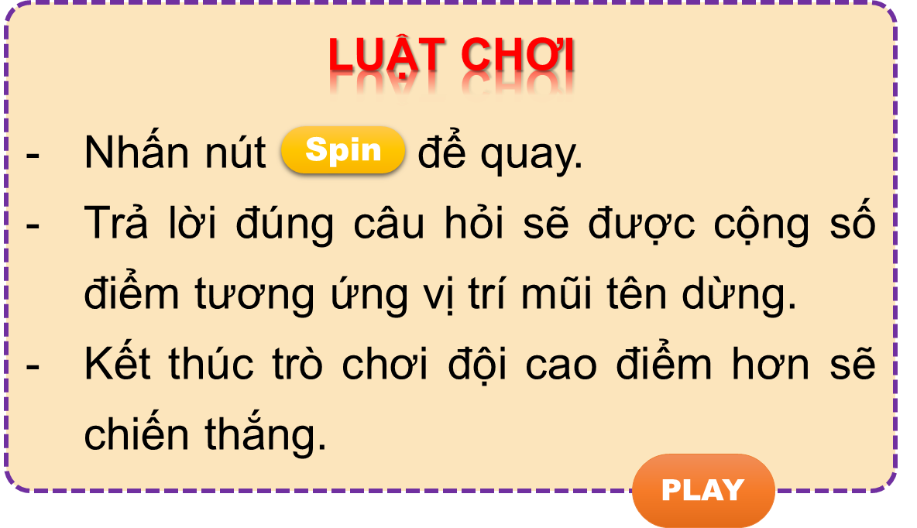



Vòng quay kì diệu
Team A
Team B
0
0
50
10
20
30
10
20
30
40
Spin
PLAY
LUẬT CHƠI
Nhấn nút để quay.
Trả lời đúng câu hỏi sẽ được cộng số điểm tương ứng vị trí mũi tên dừng.
Kết thúc trò chơi đội cao điểm hơn sẽ chiến thắng.
Spin
Notes:
Ms Huyền Phạm - 0936.082.789 – YOUTUBE: MsPham. Facebook: Dạy và học cùng công nghệ.

Slide 2


Team A
Team B
score
0
0
50
10
Câu hỏi 1
Is the North Sea more big/bigger than the Mediterranean Sea?
20
30
10
20
30
40
bigger
Xem đáp án
Spin
Notes:
Ms Huyền Phạm - 0936.082.789 – YOUTUBE: MsPham. Facebook: Dạy và học cùng công nghệ.

Slide 3

Team A
Team B
score
0
0
50
10
Câu hỏi 5
Physics is badder/worse than chemistry.
20
30
10
20
30
04
worse
Xem đáp án
Spin
Notes:
Ms Huyền Phạm - 0936.082.789 – YOUTUBE: MsPham. Facebook: Dạy và học cùng công nghệ.

Slide 4
Team A
Team B
score
0
0
50
10
Câu hỏi 3
Australia is farer/further hotter than Ireland.
20
30
10
20
30
04
further
Xem đáp án
Spin
Notes:
Ms Huyền Phạm - 0936.082.789 – YOUTUBE: MsPham. Facebook: Dạy và học cùng công nghệ.

Slide 5
Team A
Team B
score
0
0
50
10
Câu hỏi 2
Are you a better/good student than your sister?
20
30
10
20
30
40
better
Xem đáp án
Spin
Notes:
Ms Huyền Phạm - 0936.082.789 – YOUTUBE: MsPham. Facebook: Dạy và học cùng công nghệ.

Slide 6
Team A
Team B
score
0
0
50
10
Câu hỏi 3
My dad’s funny/funnier than your dad!
20
30
10
20
30
40
funnier
Xem đáp án
Spin
Notes:
Ms Huyền Phạm - 0936.082.789 – YOUTUBE: MsPham. Facebook: Dạy và học cùng công nghệ.

Slide 7
Team A
Team B
score
0
0
50
10
Câu hỏi 4
Crocodiles are more dangerous than/as dolphins.
20
30
10
20
30
40
Than
Xem đáp án
Spin
Notes:
Ms Huyền Phạm - 0936.082.789 – YOUTUBE: MsPham. Facebook: Dạy và học cùng công nghệ.

Slide 8

Team A
Team B
score
0
0
50
10
Câu hỏi 7
Non-smokers usually live more long/longer than smokers.
20
30
10
20
30
40
longer
Xem đáp án
Spin
Notes:
Ms Huyền Phạm - 0936.082.789 – YOUTUBE: MsPham. Facebook: Dạy và học cùng công nghệ.

Slide 9
Team A
Team B
score
0
0
50
10
Câu hỏi 8
Your streets are narrower/ more narrow than ours.
20
30
10
20
30
40
narrower
Xem đáp án
Spin
Notes:
Ms Huyền Phạm - 0936.082.789 – YOUTUBE: MsPham. Facebook: Dạy và học cùng công nghệ.

Slide 10
Team A
Team B
score
0
0
50
10
Câu hỏi 9
She is more clever/ cleverer than her sister.
20
30
10
20
30
40
cleverer
Xem đáp án
Spin
Notes:
Ms Huyền Phạm - 0936.082.789 – YOUTUBE: MsPham. Facebook: Dạy và học cùng công nghệ.

Slide 11
Team A
Team B
score
0
0
50
10
Câu hỏi 10
20
30
10
20
30
40
Đáp án
Xem đáp án
Spin
Notes:
Ms Huyền Phạm - 0936.082.789 – YOUTUBE: MsPham. Facebook: Dạy và học cùng công nghệ.

Slide 12
Team A
Team B
score
0
0
50
10
Câu hỏi 11
20
30
10
20
30
40
Đáp án
Xem đáp án
Spin
Notes:
Ms Huyền Phạm - 0936.082.789 – YOUTUBE: MsPham. Facebook: Dạy và học cùng công nghệ.

Slide 13
Team A
Team B
score
0
0
50
10
Câu hỏi 12
20
30
10
20
30
40
Đáp án
Xem đáp án
Spin
Notes:
Ms Huyền Phạm - 0936.082.789 – YOUTUBE: MsPham. Facebook: Dạy và học cùng công nghệ.

Slide 14



Team A
Team B
score
0
0
50
10
20
30
10
20
30
40
EXIT
Notes:
Ms Huyền Phạm - 0936.082.789 – YOUTUBE: MsPham. Facebook: Dạy và học cùng công nghệ.

